Slide 1
Владикавказский технологический центр «Баспик»
Microchannel plates

Slide 2
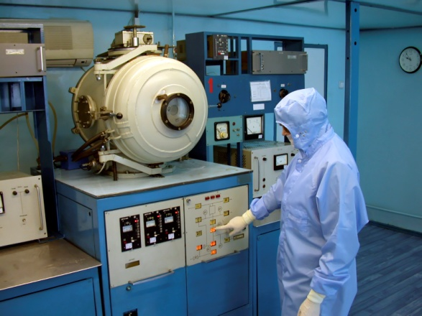
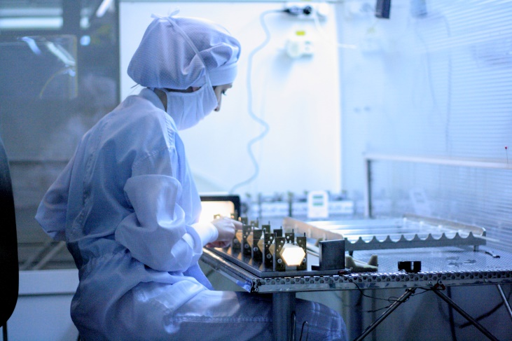
О компании
В течение 25 лет центр осуществляет работы по всему научно-инновационному циклу – НИОКР и промышленное освоение технологий и изделий.
Единственный в России разработчик и серийный изготовитель микроканальных пластин (МКП) и МКП-продукции.
ВТЦ «Баспик» осуществляет:
научную,
технологическую,
промышленную
учебную деятельность
в области фотоэлектронных
нано-микротехнологий и продукции.
30 лет
опыта
работы по всему научно-инновационному циклу – НИОКР и промышленное освоение

Slide 3
Направления работы
В течение 25 лет центр осуществляет работы по всему научно-инновационному циклу – НИОКР и промышленное освоение технологий и изделий.
Разработка и производство МКП и МКП-детекторов
Изготовление фотоэмиссионных катодов
Технологии электронно-оптических приборов (ЭОП)
Совершенствование и разработка специальных стекломатериалов
НИР и ОКР в области микро и волоконнооптических технологиях

Slide 4
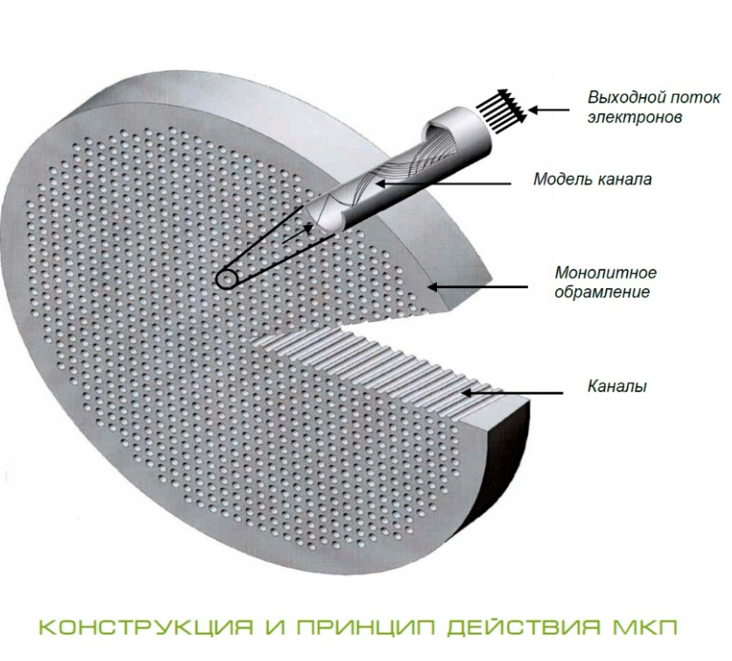
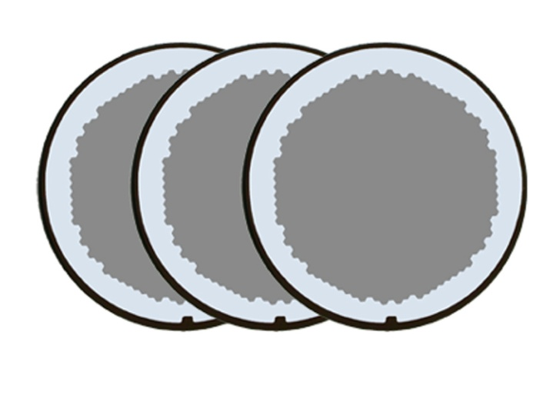
Базовый продукт и технология
В течение 25 лет центр осуществляет работы по всему научно-инновационному циклу – НИОКР и промышленное освоение технологий и изделий.
Микроканальная пластина (МКП) - комплектующее оптико-электронное изделие, совокупность регулярно уложенных канальных вторично-электронных умножителей.
Изделие широкого спектра применения
20 патентов
на разработки

Slide 5
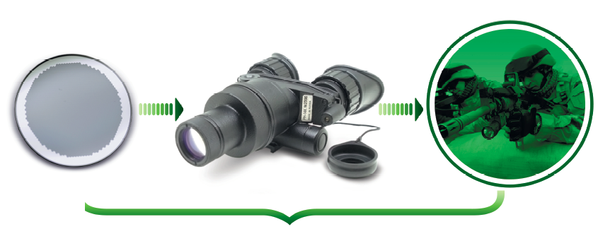
Основное применение
В течение 25 лет центр осуществляет работы по всему научно-инновационному циклу – НИОКР и промышленное освоение технологий и изделий.
25 лет бесперебойной поставки комплектующих для вооруженных сил РФ
МКП ВТЦ «Баспик»
– центральный элемент
электронно-оптического преобразователя,
определяющий уровень приборов ночного
видения (ПНВ)

Slide 6
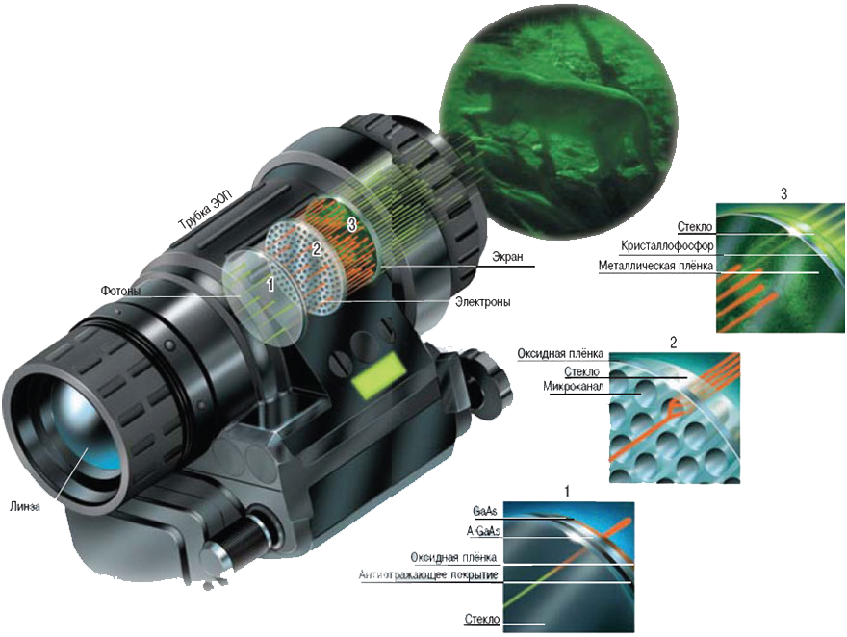
Конструкция ПНВ с МКП
В течение 25 лет центр осуществляет работы по всему научно-инновационному циклу – НИОКР и промышленное освоение технологий и изделий.

Slide 7
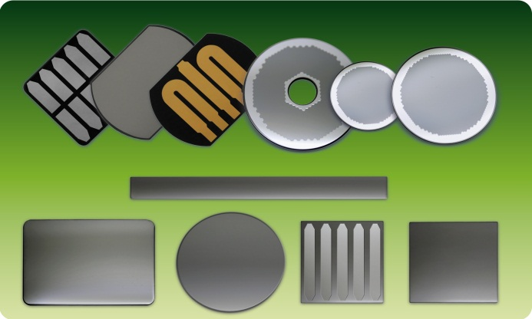
Крупноформатные МКП
астрономия
химия
аэрокосмическая техника
биология
машиностроение
медицина
экспериментальная физика
экология
астрономия
химия
аэрокосмическая техника
биология
машиностроение
медицина, генетика
экспериментальная физика
экология
химия
аэрокосмическая техника
биология
машиностроение
медицина
Разработка и выпуск МКП с каналами 3, 4, 5, 6, 8, 10, 15 мкм сложных конфигураций и различных габаритных размеров

Slide 8
МКП-детекторы
астрономия
химия
аэрокосмическая техника
биология
машиностроение
медицина
экспериментальная физика
экология
Широкий спектр МКП-детекторов
● с рабочим диаметром 18, 25 и 50мм;
● с одной МКП, шевронные сборки и Z – сборки;
● с металлическим анодом, без анода, с люминесцентным экраном;
● с сеткой перед МКП;
● собранные на вакуумном фланце
● с различным сопротивлением МКП

Slide 9
МКП-детекторы, новейшие применения
астрономия
химия
аэрокосмическая техника
биология
машиностроение
медицина
экспериментальная физика
экология
В квадрупольных масс-анализаторах.
Достоинства: высокая чувствительность, небольшие размеры, невысокая цена, удобство в эксплуатации; время регистрации спектра до 0,1 с, что очень важно в сочетании прибора с хроматографией.
В магнитных масс-анализаторах.
Достоинства: высокое разрешение, чувствительность, большой диапазон детектируемых масс.
В приборах лазерной десорбции (MALDI).
Достоинства: возможность анализа крупных молекул (массой до 100 000 дальтон и выше); мягкая ионизация образца; возможность анализа загрязненных примесями образцов.
МКП-детекторы применяются в масс-спектророметрии для:
анализа респираторных газов – например, диагностика сахарного диабета на основе МС - регистрации СО2 в выдыхаемом воздухе
регистрации ионных фракций с целью получения масс-спектра

Slide 10
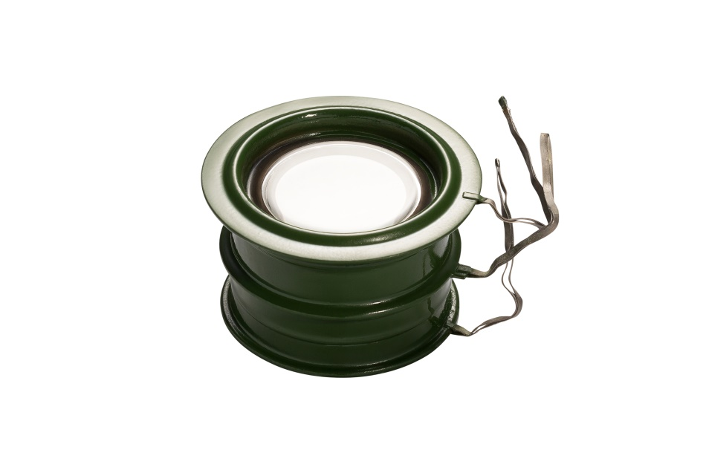
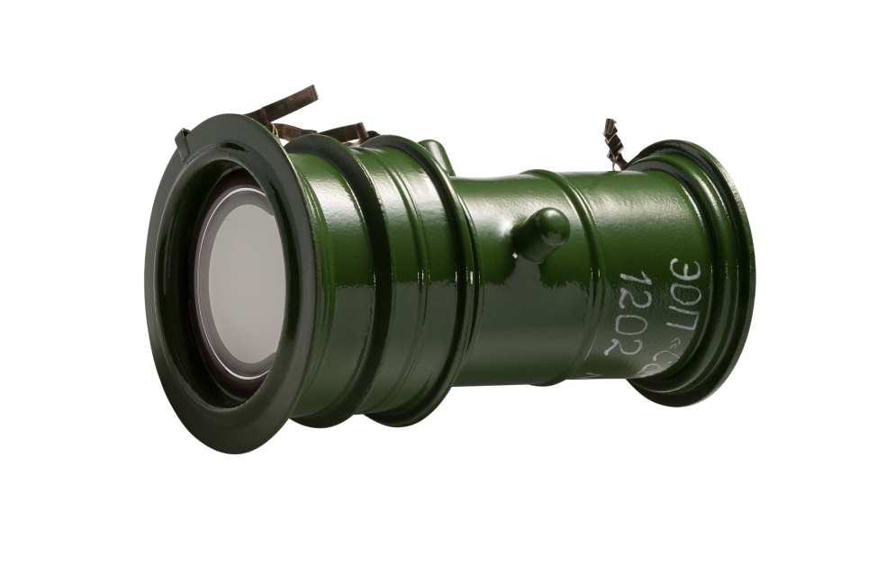
Фото-электронные умножители, ЭОП
астрономия
химия
аэрокосмическая техника
биология
машиностроение
медицина
экспериментальная физика
экология
Фото-электронный умножитель для счета фотонов
Вакуумированный детектор
ЭОП УФ-спектра
Другие ЭОП и ФЭУ
ПРЕИМУЩЕСТВА:
Режим счета фотонов
Устойчивость к высоким температурам
Встроенные источники питания
Автоматическая регулировка яркости экрана
Защита фотокатода

Slide 11
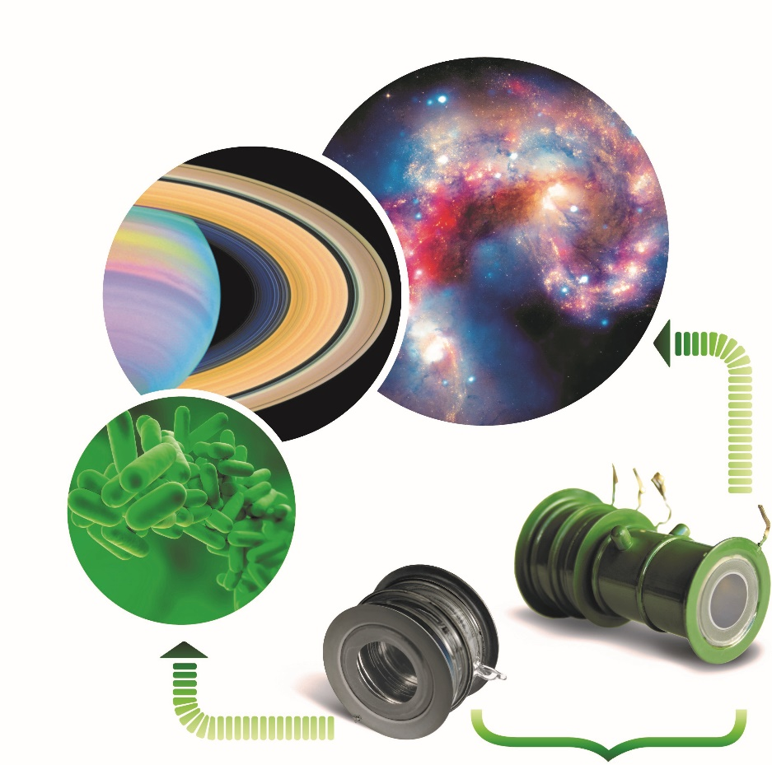
Широкий спектр применения
астрономия
химия
аэрокосмическая техника
биология
машиностроение
медицина
экспериментальная физика
экология
Медицинское диагностическое оборудование
Измерительное оборудование
Мониторинг озонового слоя
Противопожарный мониторинг
Химический анализ
УФ-съемка в целях нефтеразведки
Исследования в криминалистике
с/х исследования
Новые виды вооружения
Назначение:
Усиление и преобразование слабых
оптических сигналов видимой области спектра
Визуализация ультрафиолетового излучения
Счёт единичных фотонов

Slide 12
Перспективы развития
В течение 25 лет центр осуществляет работы по всему научно-инновационному циклу – НИОКР и промышленное освоение технологий и изделий.
Соответствие стратегическим национальным интересам
Медицинская диагностика
Космические исследования
Новые продукты и технологии
на базе корневых компетенций
Новейшие компоненты вооружения
Безопасность среды
Высокий рыночный потенциал

Slide 13
Области применения устройств на базе MCP-X-ray
На 80% готовые технологии и производственные мощности
Быстрая окупаемость проекта – 1,5 года
Расходные материалы как фактор быстрого роста прибыли
аналитические датчики, переносные или портативные приборы (масс-спектроскопия, рентгеновская флуоресценция);
медицинское или стоматологическое рентгеновское оборудование;
служба безопасности в аэропортах;
проверка целостности механических систем;
облучение пищевых продуктов на перерабатывающих производствах

Slide 14
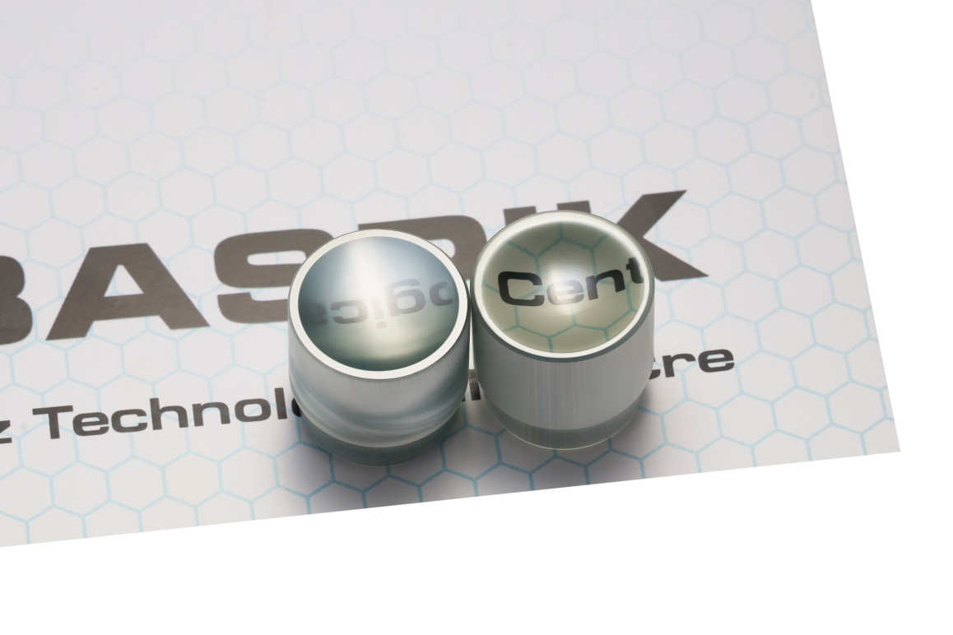
Ключевые проекты до 2027 г.
В течение 25 лет центр осуществляет работы по всему научно-инновационному циклу – НИОКР и промышленное освоение технологий и изделий.
Постановка производства волоконно-оптический преобразователей (ВОП) - FOP
Цель проекта:
Промышленный выпуск ВОП для военного и гражданского применений
ВОП — оптико-электронный преобразователь на основе волоконных световодов, предназначенный для сверхточной передачи световых сигналов и выравнивания разрешающей способности прибора

Slide 15
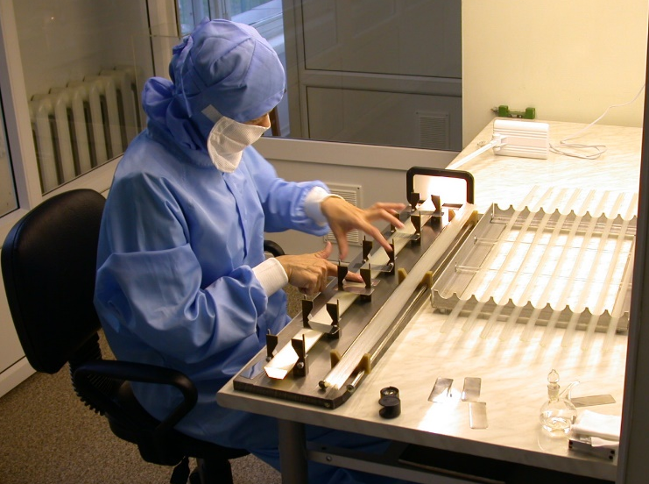
а
В течение 25 лет центр осуществляет работы по всему научно-инновационному циклу – НИОКР и промышленное освоение технологий и изделий.

Slide 16
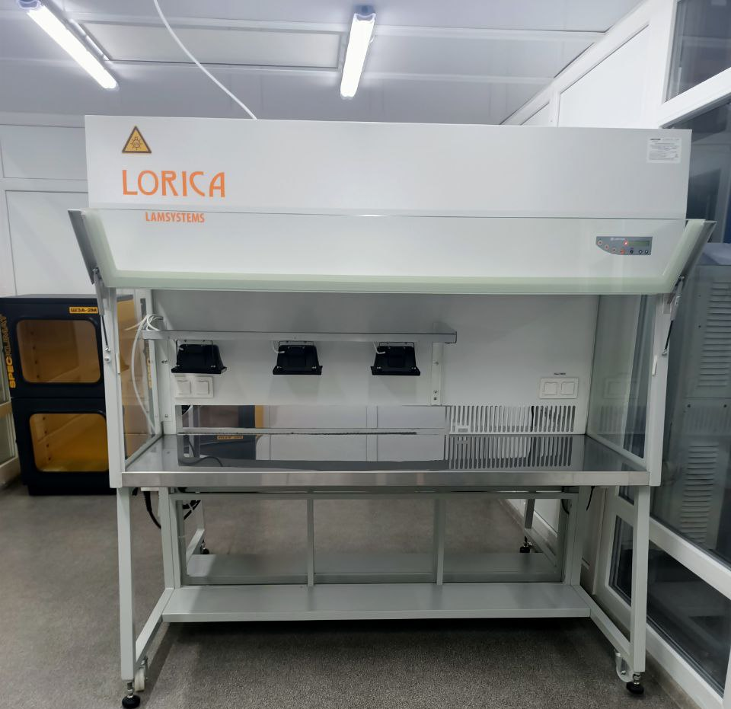
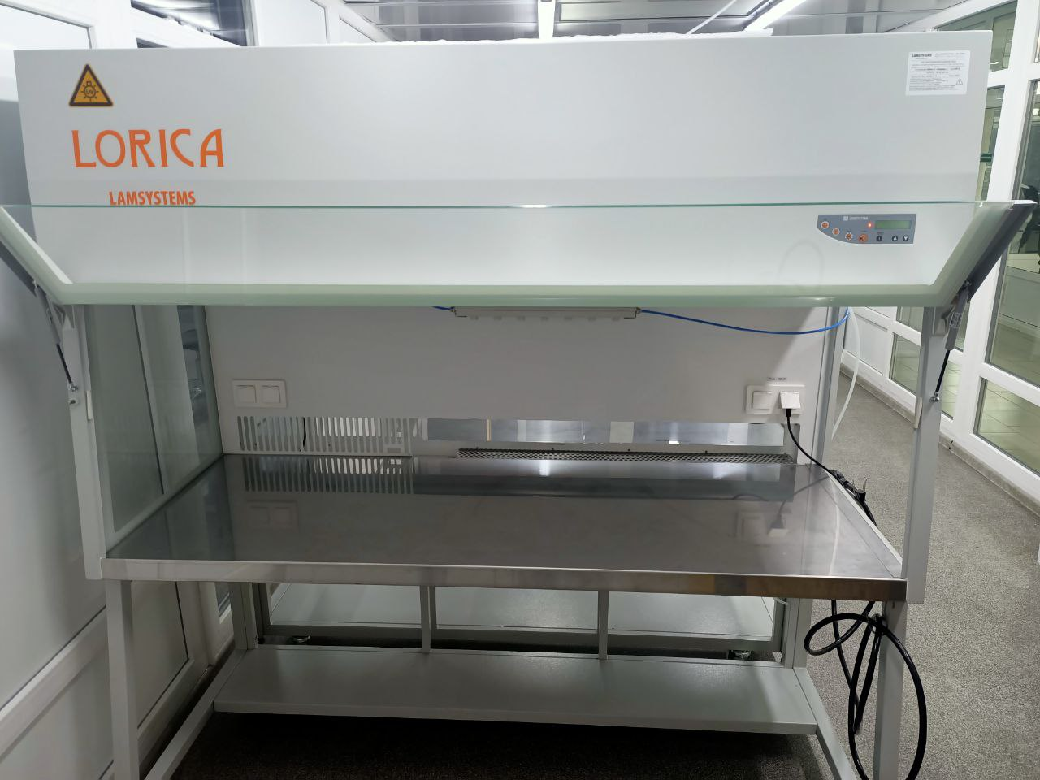
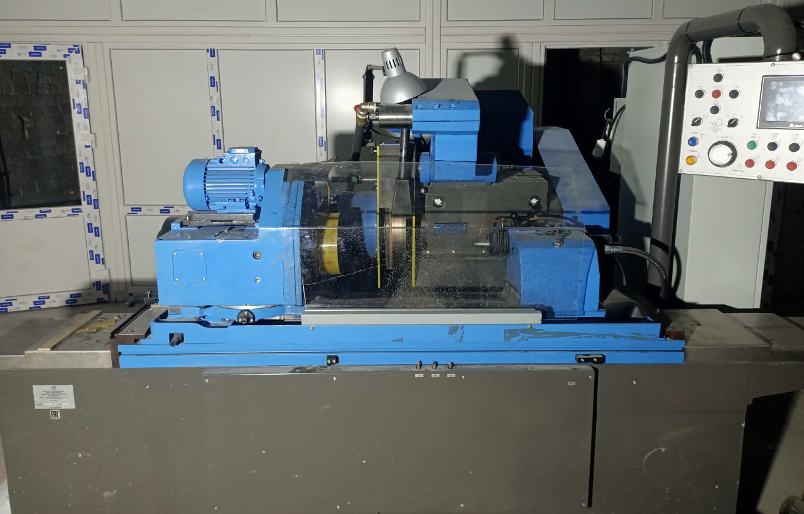
Ход проведения НИОКР
ВТРМ №1 – Сборка пучков одножильных и многожильных волоконно-оптических световодов
ВТРМ №2 – Сборка пучков одножильных и многожильных волоконно-оптических световодов
ВТРМ №3 – Обработка стеклоизделий

Slide 17
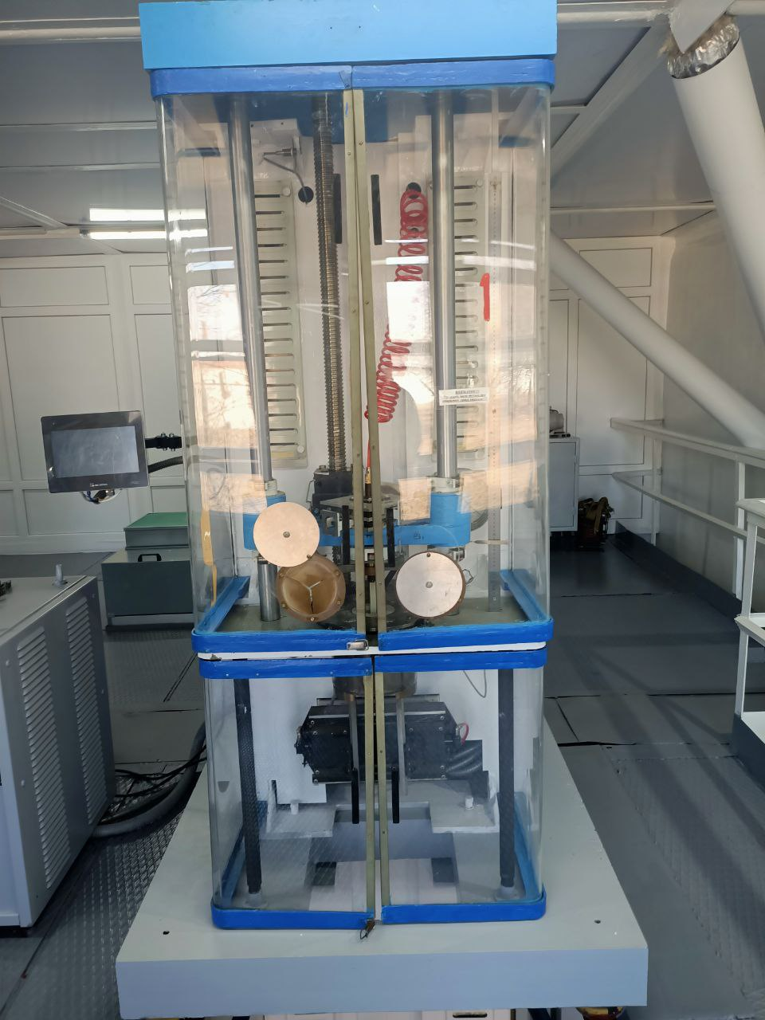
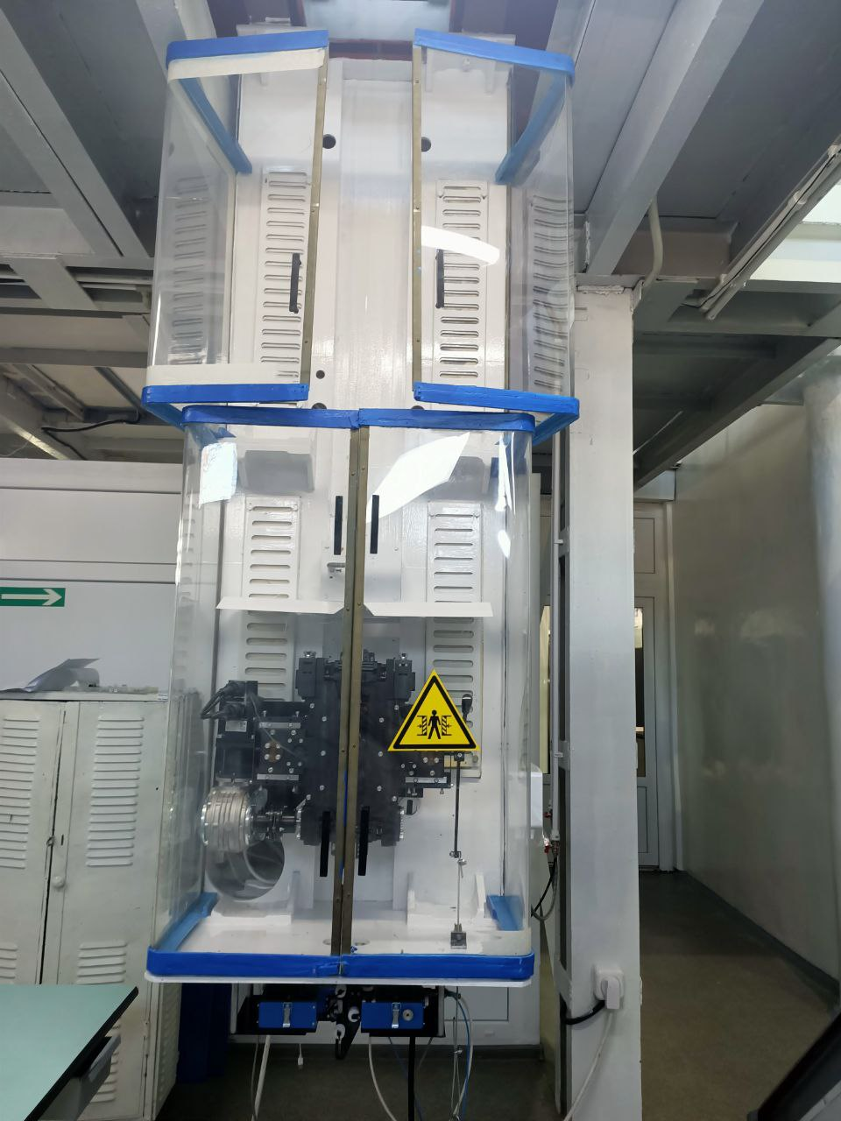
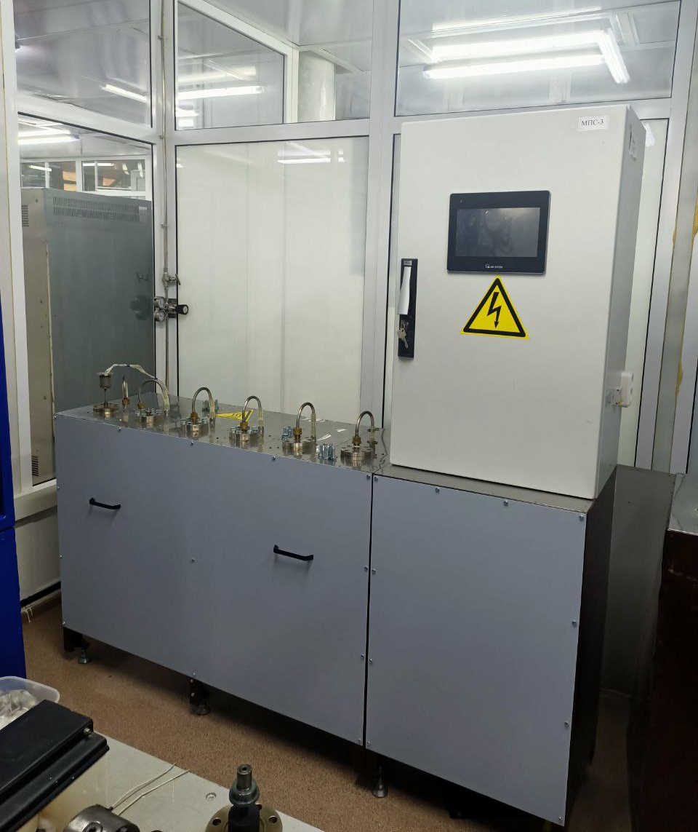
Ход проведения НИОКР
ВТРМ №4 – Вытяжка волоконно-оптических световодов
ВТРМ №5 – Спекание волоконно-оптических блоков

Slide 18
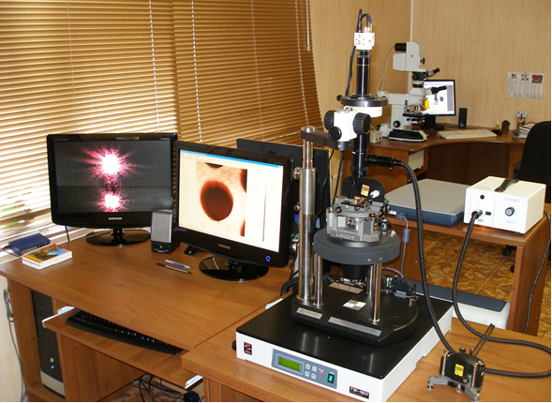
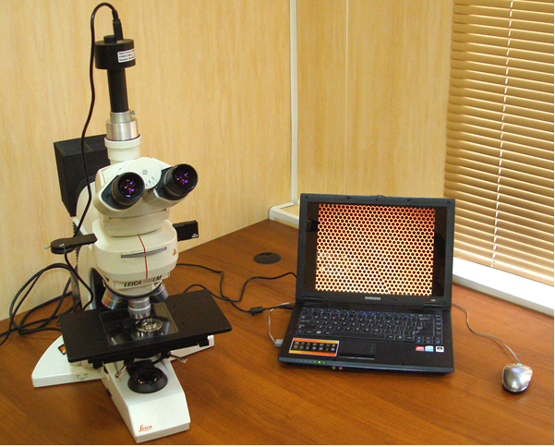
Научные лаборатории

Slide 19
Спасибо за внимание Всегда рады сотрудничеству!
С предложениями по совместной работе
обращаться:
www.baspik.com

